Slide 1
Курсова работа по Приложна информатика
Калин Бояджиев – 361222032
ФИТ, ИСИИ, гр. 20а

Slide 2
Условие
Да се състави програма за обработка на масива A[N,N], където данните са цели числа в интервала [-500; 1000].
Програмата да извърши следните действия:
отпечатване на условието на задачата;
отпечатване на имената на автора на програмата;
въвеждане на входните данни;
отпечатване на входните данни;
а) да се образува едномерен масив C[N], елементите на който са минималните елементи от всеки ред на масива А;
б) полученият масив да се сортира по големина;
отпечатване на получените резултати след обработка а) и след обработка б)

Slide 3
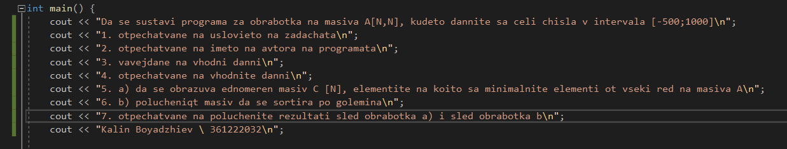
Извеждане на условие
Декларираме следните функции:

Slide 4
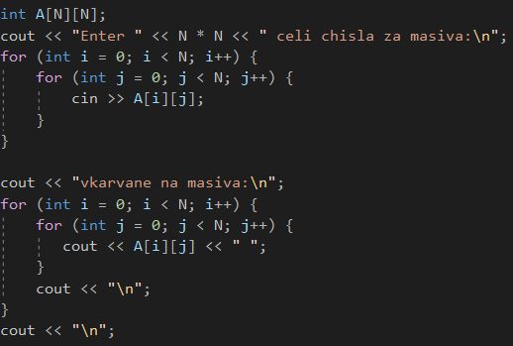
Въвеждане на елементи в масив А
Необходимо е въвеждането на променливата на х. Тя отговаря на размера на двуизмерната матрица. След това е необходимо въвеждане на всяка стойност в матрицата А.

Slide 5
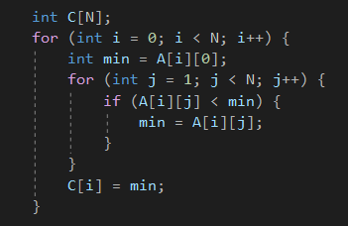
Дефиниране на масив C
Дефинираме масив с цели числа C с размер N. Използваме вложени цикли, за да преминем през всеки ред от масива A и да намерим минималната стойност за този ред. Минималната стойност се съхранява в съответния индекс на C масива

Slide 6
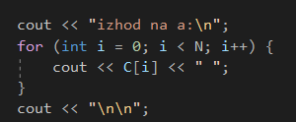
Извеждане на масива на А
Отпечатваме стойностите на масива C на конзолата.

Slide 7
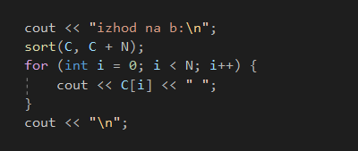
Сортиране
Сортираме стойностите на масива C във възходящ ред с помощта на функцията sort() от заглавката на алгоритъма. След това отпечатваме сортираните стойности на C масива в конзолата.

Slide 8
Край

